Slide 1
Протоколы маршрутизации

Slide 2
Содержание
Маршрутизация IP-пакетов в составных сетях
Инкапсуляция IP-пакетов в кадры связываемых сетей
Управление фрагментацией. Согласование MTU
Протоколы сбора и обработки маршрутной информации
Автономные системы
Протокол RIP
Протокол OSPF
Комбинирование различных протоколов обмена
Протоколы EGP, BGP
Источники
Вопросы

Slide 3
МАРШРУТИЗАЦИЯ IP-ПАКЕТОВ В СОСТАВНЫХ СЕТЯХ

Slide 4
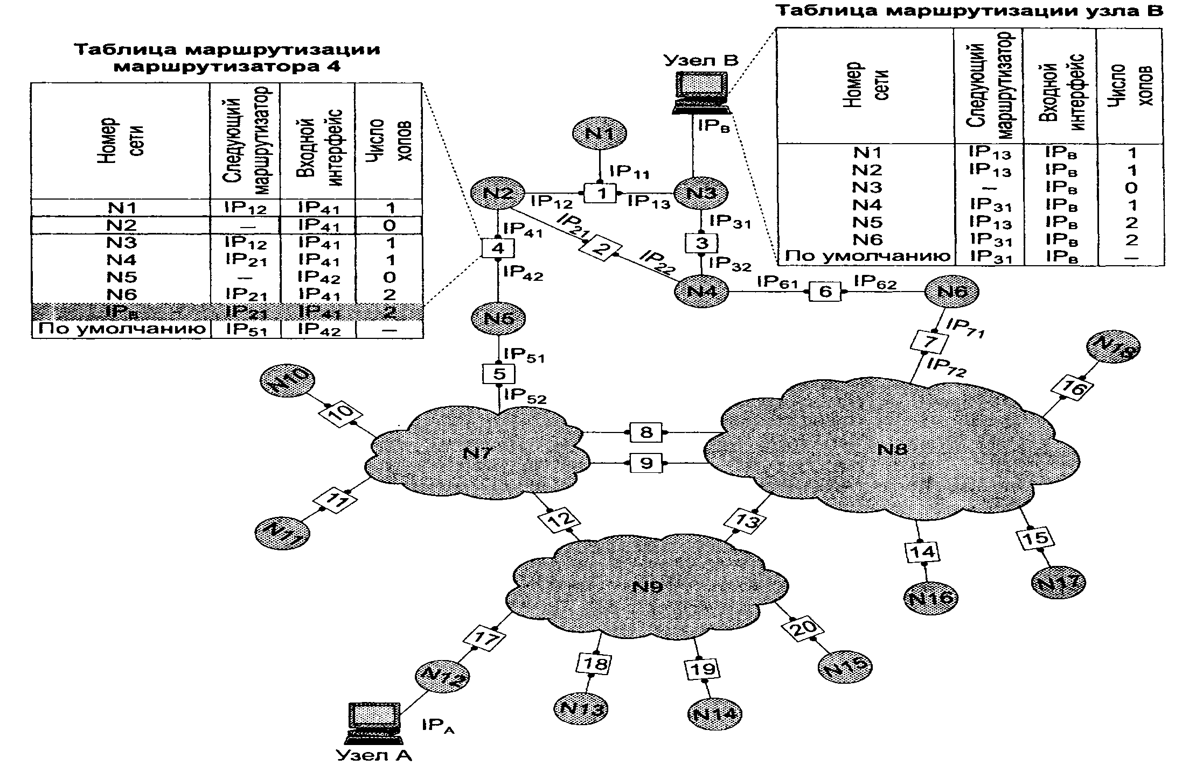
Принципы маршрутизации в составной сети.

Slide 5
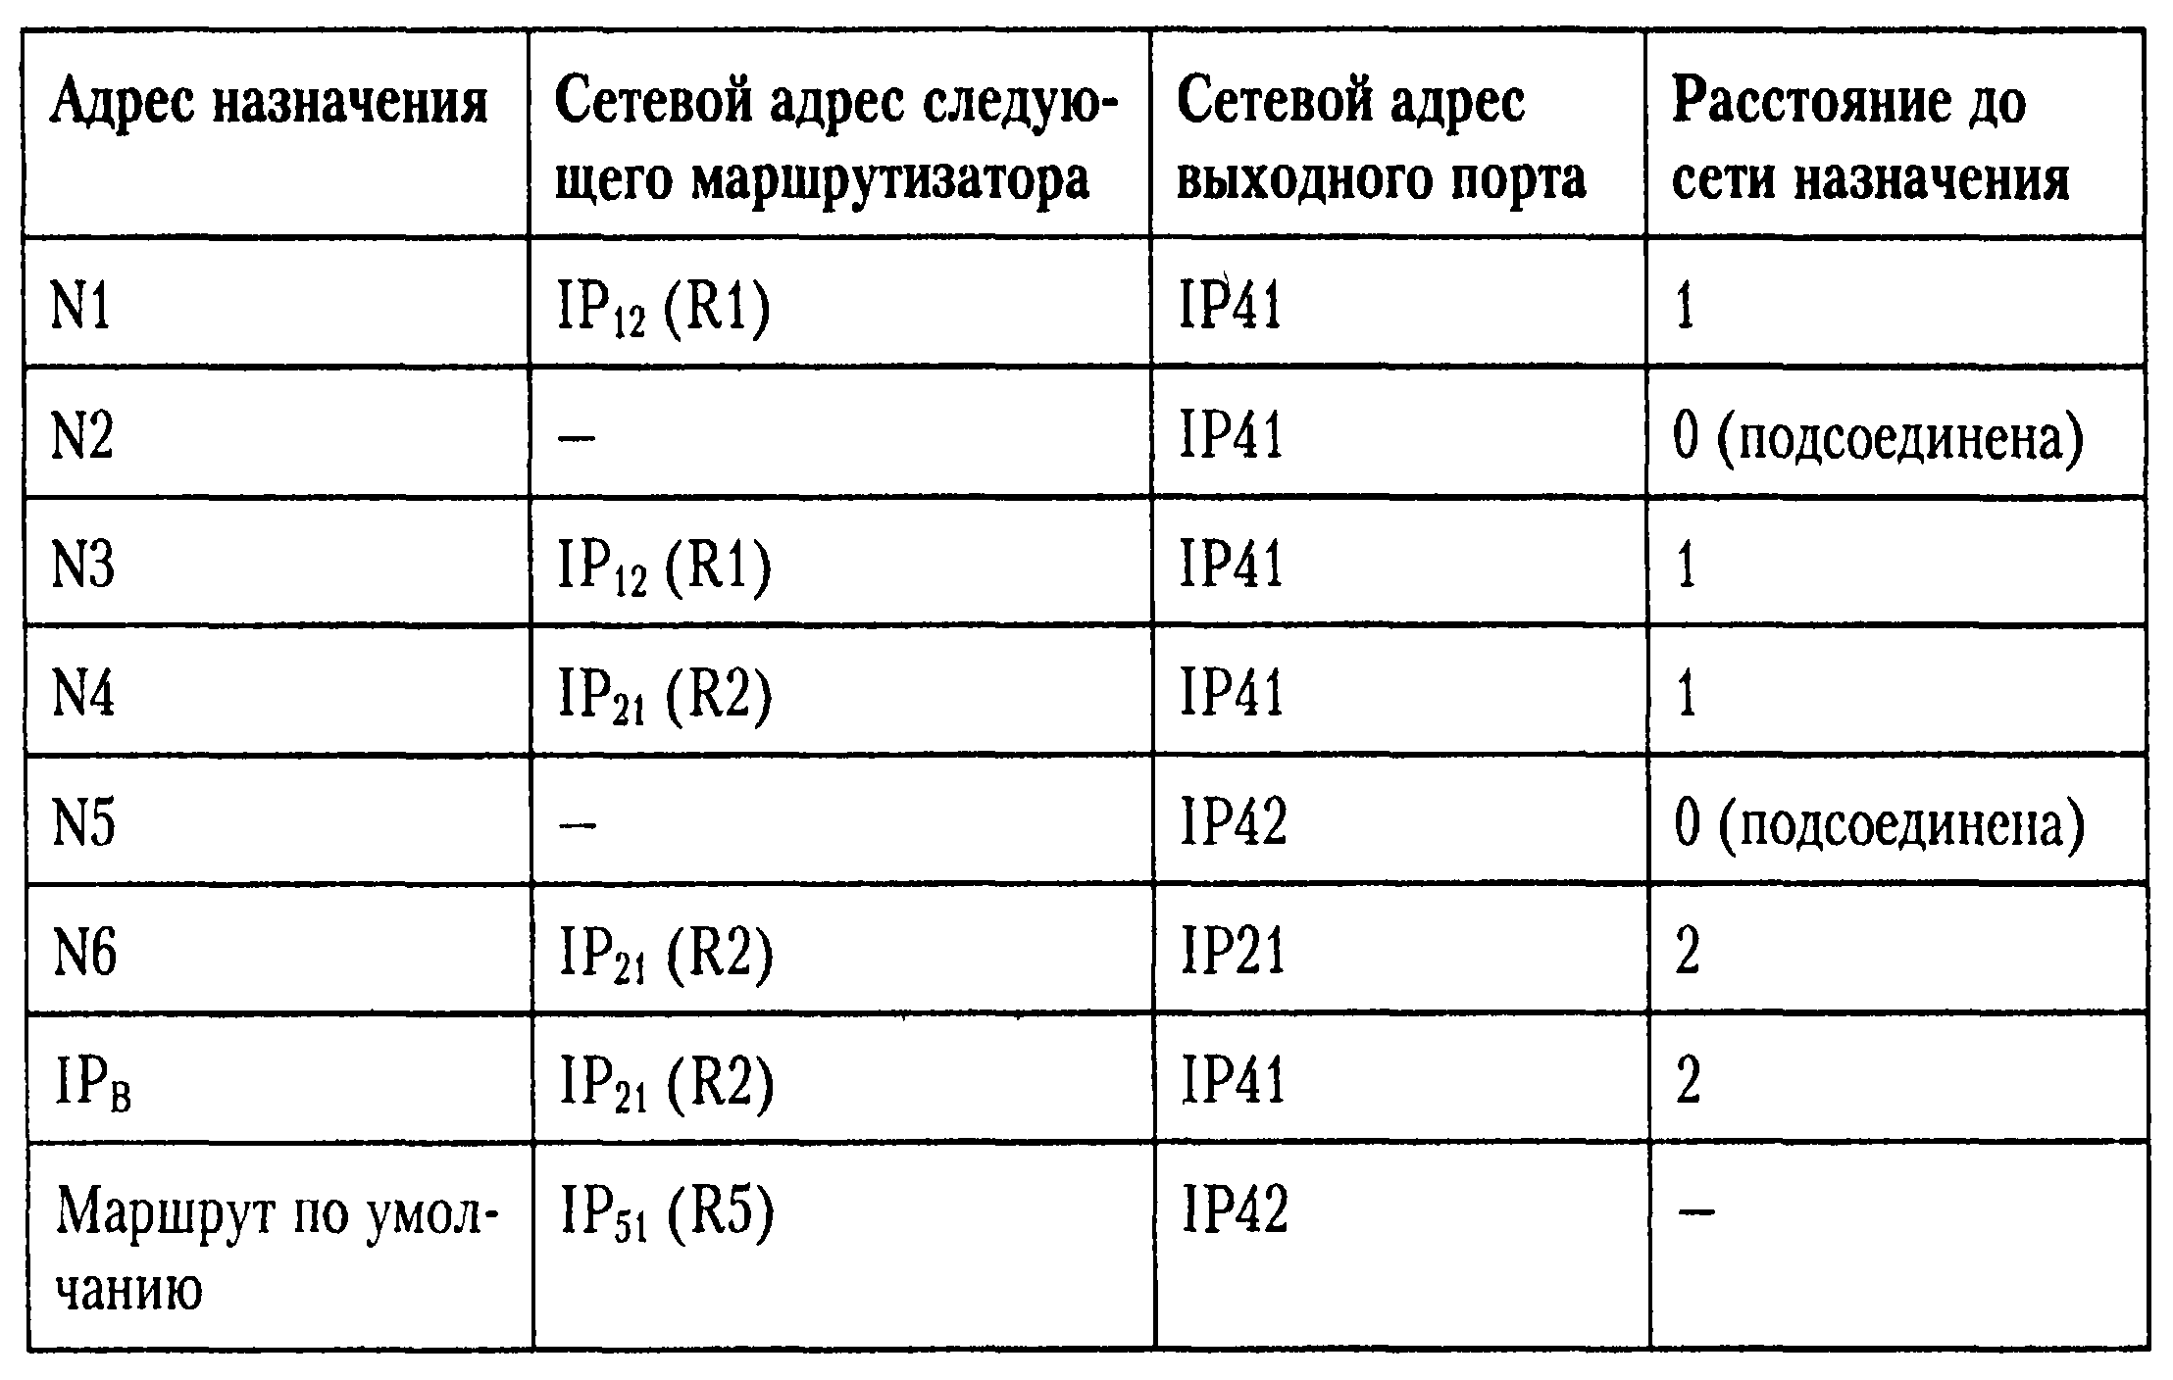
Таблица маршрутизации маршрутизатора 4

Slide 6
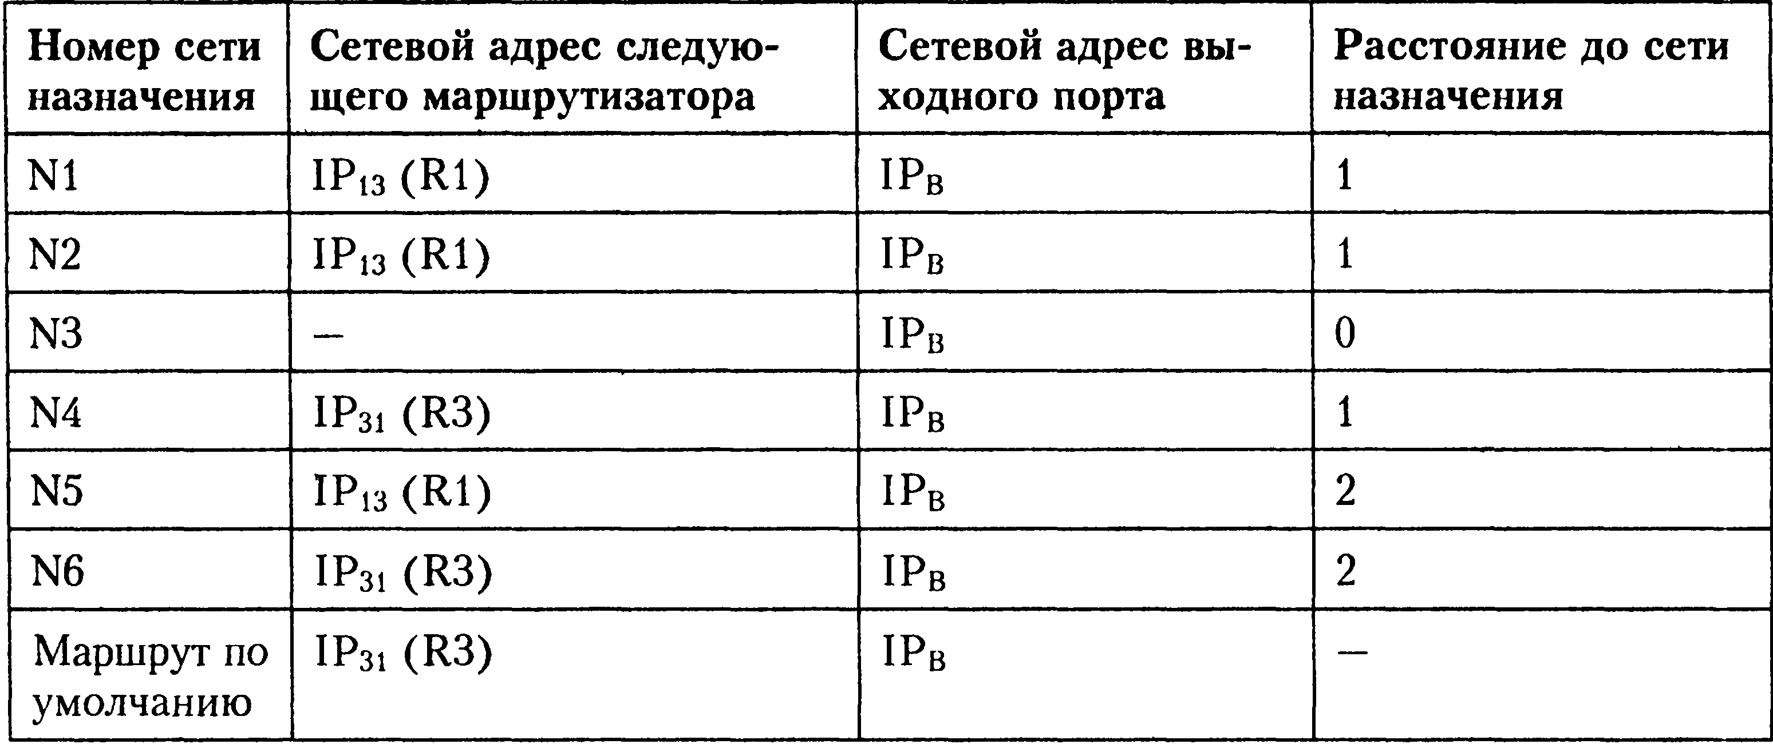
Таблица маршрутизации конечного узла В

Slide 7
Router#configure terminal
Enter configuration commands, one per line. End with CNTL/Z.
Router(config)#ip route 172.17.0.0 255.255.255.0 192.168.0.2
Router(config)#exit
Router#

Slide 8
ИНКАПСУЛЯЦИЯ IP-ПАКЕТОВ В КАДРЫ СВЯЗЫВАЕМЫХ СЕТЕЙ

Slide 9
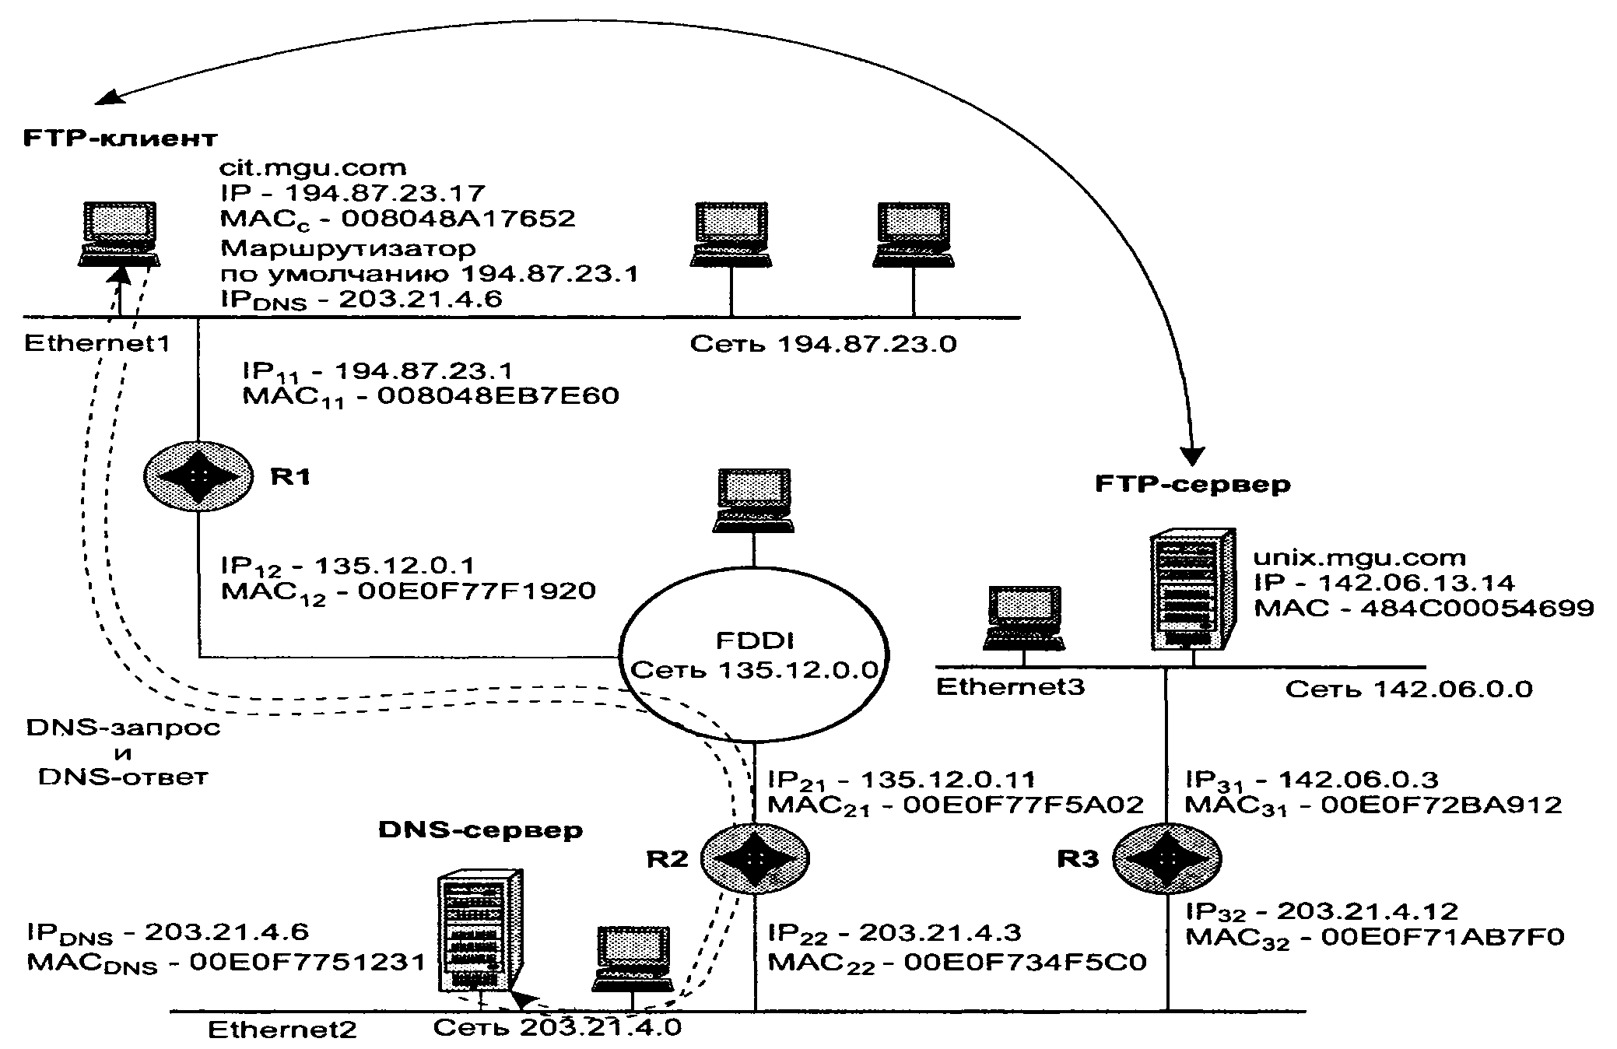
Пример IP-маршрутизации

Slide 10
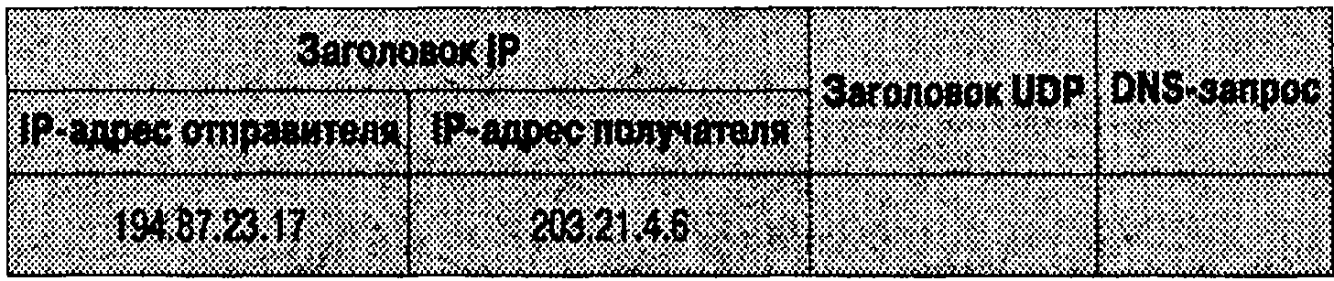



IP-пакет с DNS-запросом
Кадр Ethernet с DNS-запросом, отправленный с клиентского PC
Кадр формата FDDI с DNS-запросом,
отправленный с маршрутизатора R1 маршрутизатору R2
Кадр Ethernet с DNS-запросом, отправленный с маршрутизатора R2

Slide 11
УПРАВЛЕНИЕ ФРАГМЕНТАЦИЕЙ. СОГЛАСОВАНИЕ MTU

Slide 12
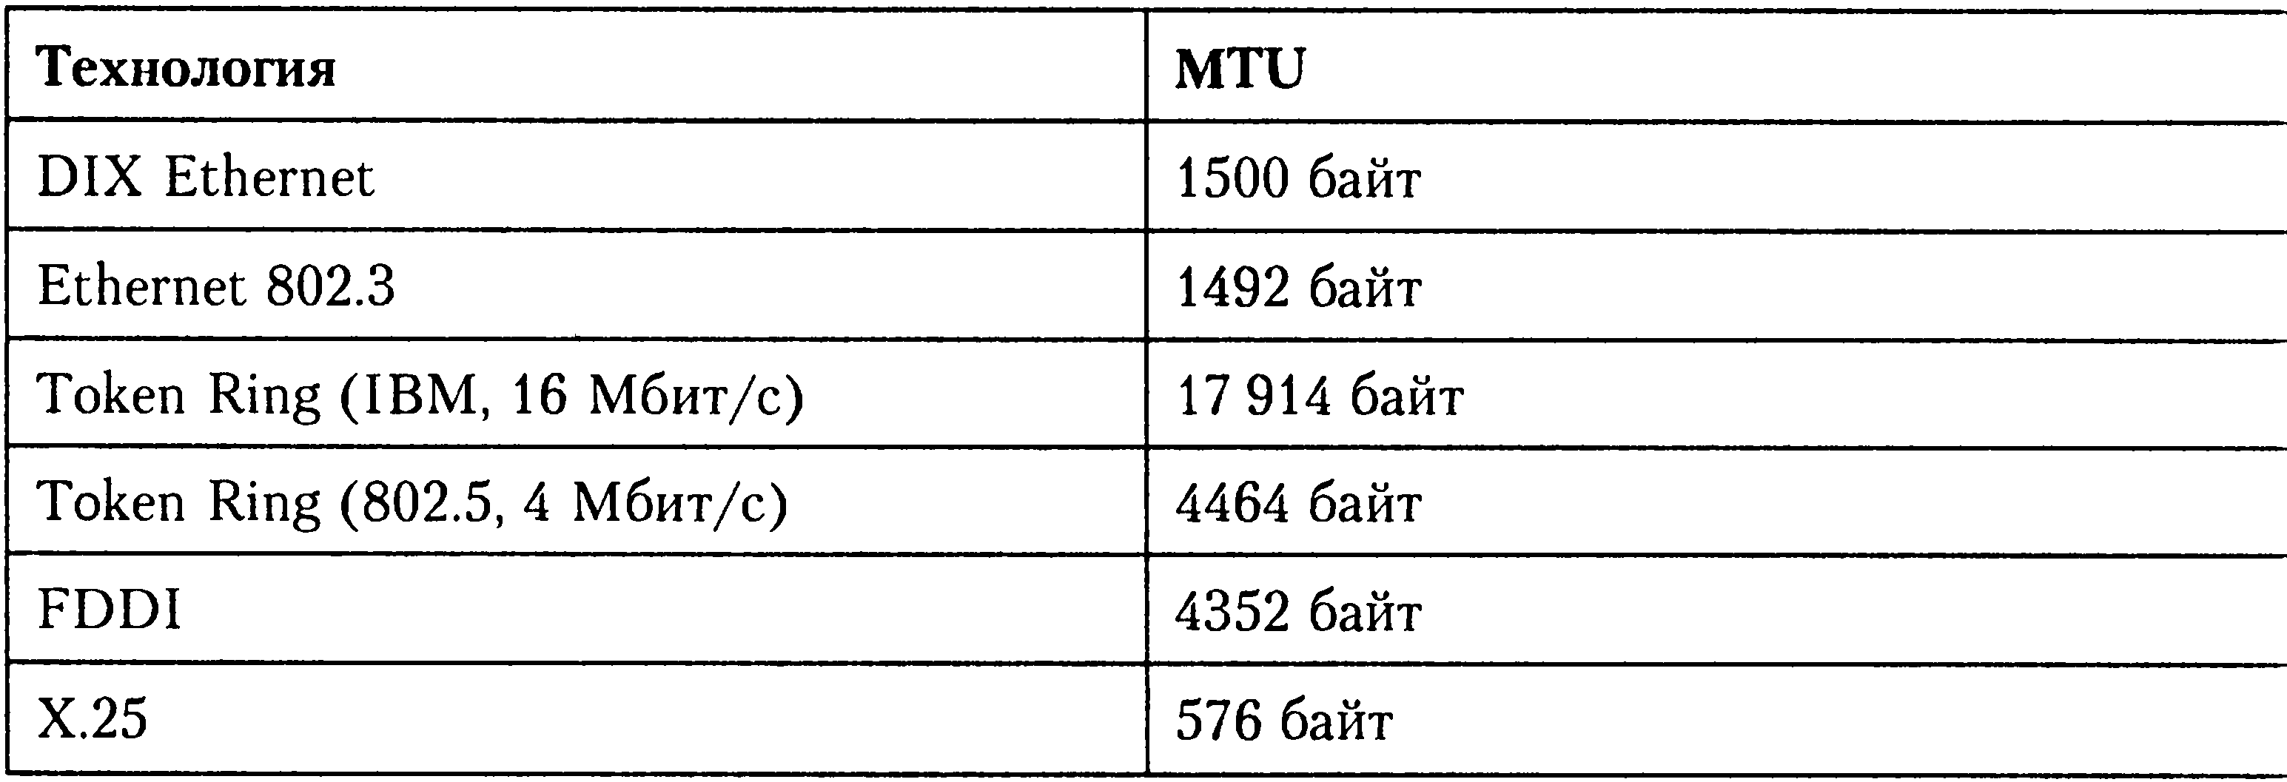
Значения MTU различных технологий

Slide 13
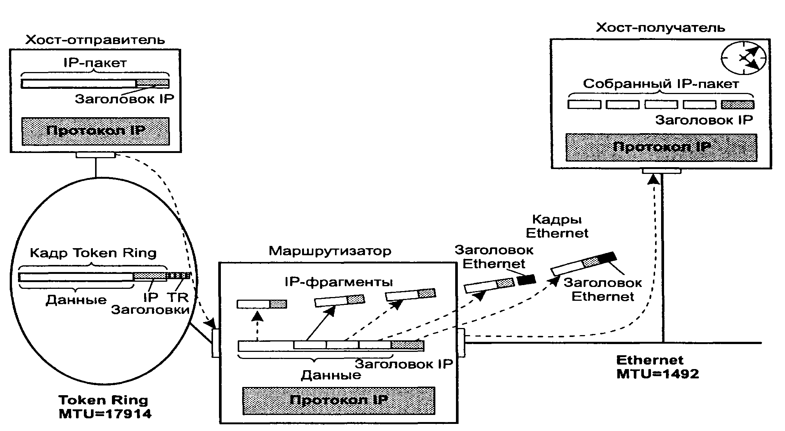
Суть фрагментации – разбиение пакета, пришедшего из сети с большим
значением MTU в сеть с меньшим значением MTU, на более короткие
пакеты-фрагменты.

Slide 14
ПРОТОКОЛЫ СБОРА И ОБРАБОТКИ МАРШРУТНОЙ ИНФОРМАЦИИ

Slide 15
Виды маршрутизации:
Статическая (таблица маршрутизации формируется вручную администратором)
Динамическая (основой динамической маршрутизации является алгоритм маршрутизации)

Slide 16
Категории протоколов маршрутизации:
Дистанционно-векторный протокол (distance vector routing protocol) определяет направление, или вектор, и расстояние до нужного узла объединенной сети.
Протокол с учетом состояния канала (link-state routing protocol)
Сбалансированный гибридный протокол (balanced hybrid routing protocol)

Slide 17
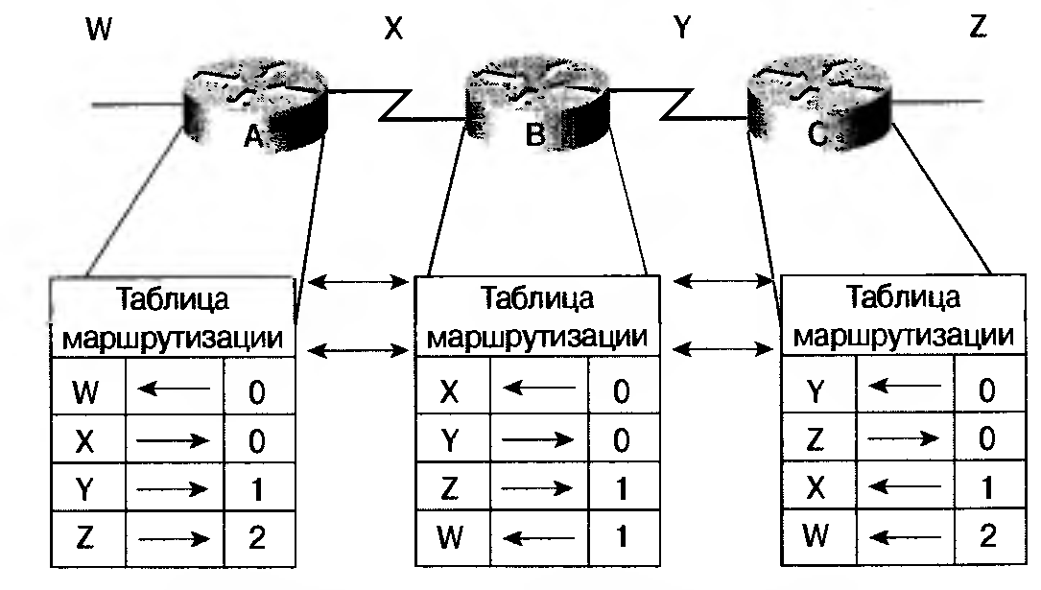
Дистанционно-векторный протокол

Slide 18
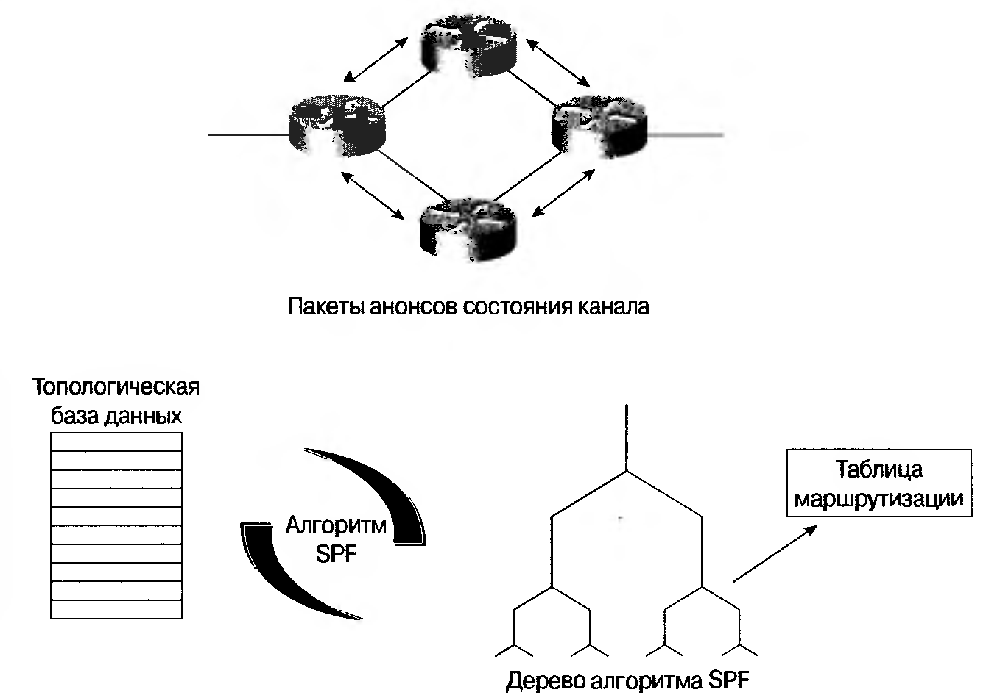
Протокол с учетом состояния канала

Slide 19
АВТОНОМНЫЕ СИСТЕМЫ

Slide 20
Автономные системы
Автономная система (Autonomous System – AS) – это единый набор сетей, которые находятся под единым административным управлением и в которых используется единая стратегия и правила маршрутизации.

Slide 21
ПРОТОКОЛ RIP

Slide 22
(Routing Information Protocol – протокол маршрутной информации) является внутренним протоколом маршрутизации дистанционно-векторного типа.

Slide 23
Характеристики протокола RIP:
Стандартно обновления маршрутов широковещательного рассылаются каждые 30 сек.
В качестве метрики используется количество переходов. Если это количество переходов превышает 15, то пакет отбрасывается.

Slide 24
Процесс построения таблицы маршрутизации с помощью протокола RIP
Этап 1 – создание минимальной таблицы.
Этап 2 – рассылка минимальной таблицы соседям.
Этап 3 – получение RIP-сообщений от соседей и обработка полученной информации.
Этап 4 – рассылка новой таблицы соседям.
Этап 5 – получение RIP-сообщений от соседей и обработка полученной информации.

Slide 25
ПРОТОКОЛ OSPF

Slide 26
Протокол OSPF(Open Shortest Path First – выбор кратчайшего пути первым) является достаточно современной реализацией алгоритма состояний связей

Slide 27
Процесс построения таблицы маршрутизации с помощью протокола OSPF
1 этап - построение графа связей сетей, в котором вершинами графа являются маршрутизаторы и IP-сети, а ребрами – интерфейсы маршрутизаторов.
2 этап - нахождение оптимальных маршрутов с помощью полученного графа.

Slide 28
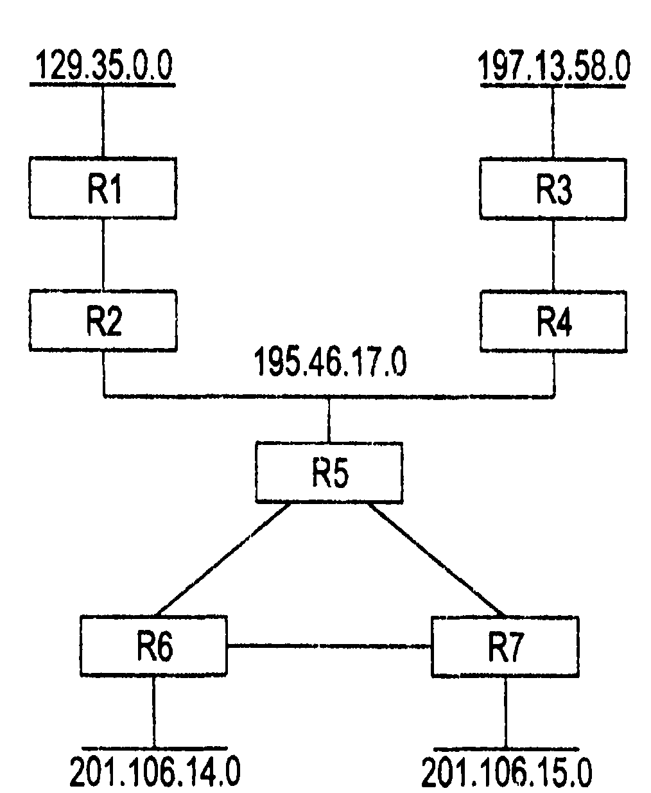
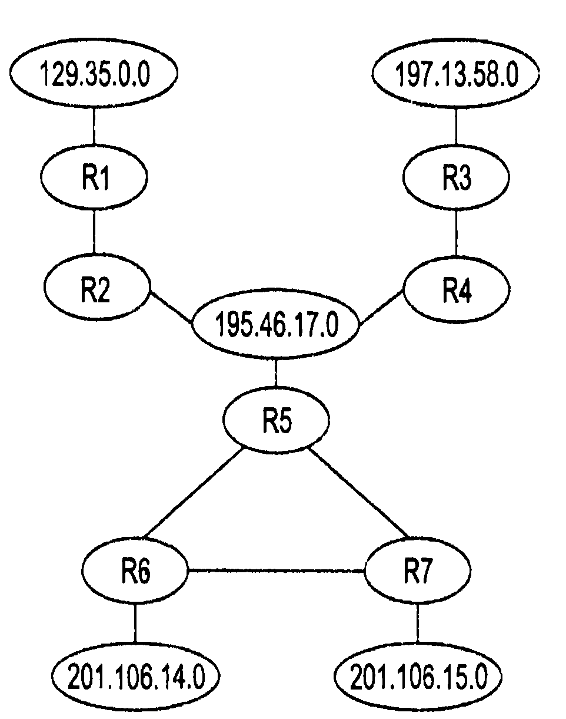
Фрагмент сети OSPF
Граф сети,
построенный протоколом OSPF

Slide 29
КОМБИНИРОВАНИЕ РАЗЛИЧНЫХ ПРОТОКОЛОВ ОБМЕНА

Slide 30
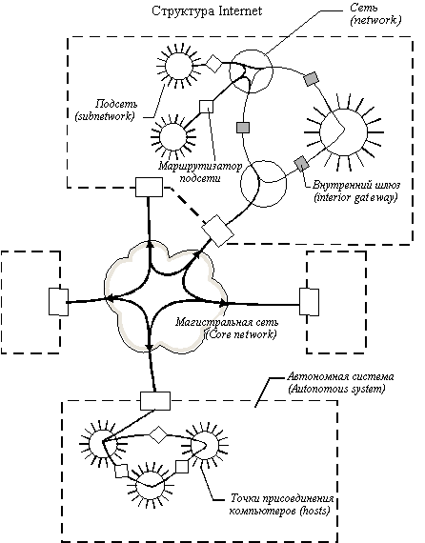

Slide 31
ПРОТОКОЛЫ EGP, BGP

Slide 32
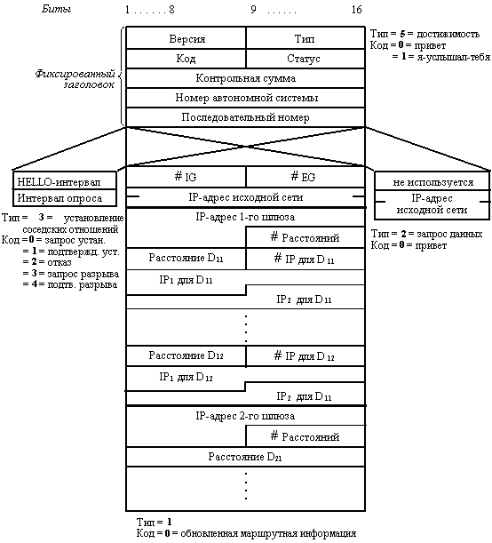
Формат сообщения протокола EGP

Slide 33
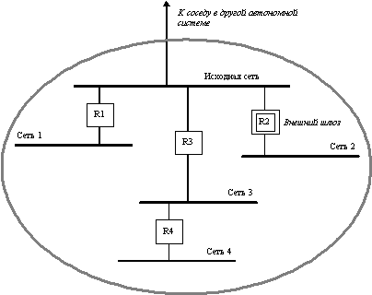
Пример автономной системы

Slide 34
Источники
В. Г. Олифер, Н. А. Олифер. «Компьютерные сети. Принципы. Технологии. Протоколы»
Программа сетевой академии Cisco CCNA ® 1 и 2. Вспомогательное руководство.
Э. Таненбаум «Компьютерные сети»
http://docstore.mik.ua
http://www.intuit.ru

Slide 35
ВОПРОСЫ

Slide 36
Какие записи содержатся в поле адреса назначения таблицы маршрутизации?
номера всех сетей Интернета
номера некоторых сетей Интернета
номера некоторых сетей и полные адреса некоторых конечных узлов Интернета, для которых определены специфические маршруты
специальные адреса типа 127.0.0.0 или 255.255.255.255

Slide 37
Какие записи содержатся в поле адреса назначения таблицы маршрутизации?
номера всех сетей Интернета
номера некоторых сетей Интернета
номера некоторых сетей и полные адреса некоторых конечных узлов Интернета, для которых определены специфические маршруты
специальные адреса типа 127.0.0.0 или 255.255.255.255

Slide 38
Какие элементы сети могут выполнять фрагментацию?
только компьютеры
только маршрутизаторы
компьютеры, маршрутизаторы, мосты, коммутаторы
компьютеры и маршрутизаторы

Slide 39
Какие элементы сети могут выполнять фрагментацию?
только компьютеры
только маршрутизаторы
компьютеры, маршрутизаторы, мосты, коммутаторы
компьютеры и маршрутизаторы

Slide 40
В чем заключаются недостатки дистанционно-векторных протоколов маршрутизации?
Интенсивный дополнительный трафик в крупных сетях
Выбранные маршруты не всегда обладают минимальной метрикой
Большое время сходимости сети к согласованным таблицам маршрутизации

Slide 41
В чем заключаются недостатки дистанционно-векторных протоколов маршрутизации?
Интенсивный дополнительный трафик в крупных сетях
Выбранные маршруты не всегда обладают минимальной метрикой
Большое время сходимости сети к согласованным таблицам маршрутизации

Slide 42
Какую роль играют сообщения HELLO в протоколе OSPF?
Устанавливают соединение между двумя маршрутизаторами
Проверяют состояние линий связи и соседних маршрутизаторов
Информируют о том, что в сети работает протокол OSPF

Slide 43
Какую роль играют сообщения HELLO в протоколе OSPF?
Устанавливают соединение между двумя маршрутизаторами
Проверяют состояние линий связи и соседних маршрутизаторов
Информируют о том, что в сети работает протокол OSPF

